Slide 1
Your cartoon is

Slide 2
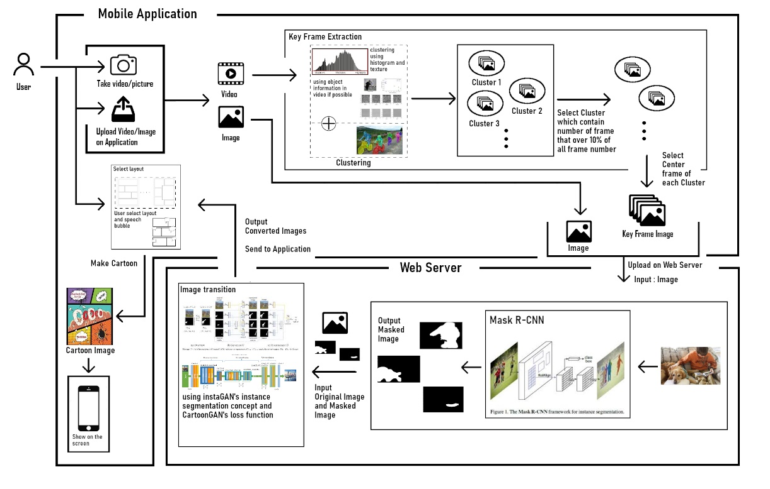
기존 구성도

Slide 3
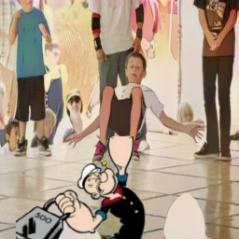
바뀐 점
Mask RCNN , Insta GAN 삭제
Key-frame 을 바로 Cartoon GAN에 입력으로 넣음
특정 만화풍 인식 문제 : 스티커

Slide 4
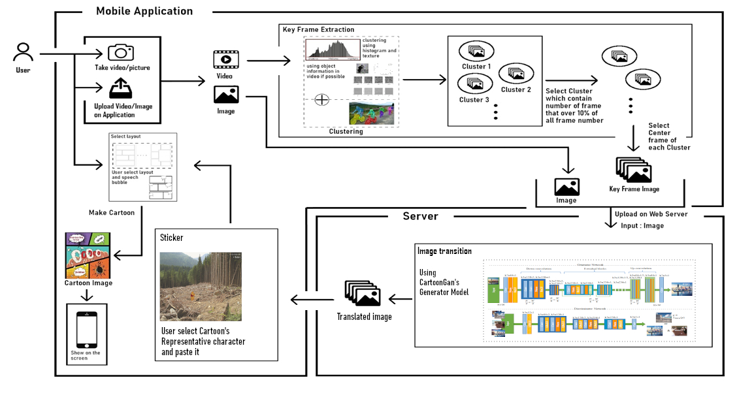
바뀐 구성도

Slide 5
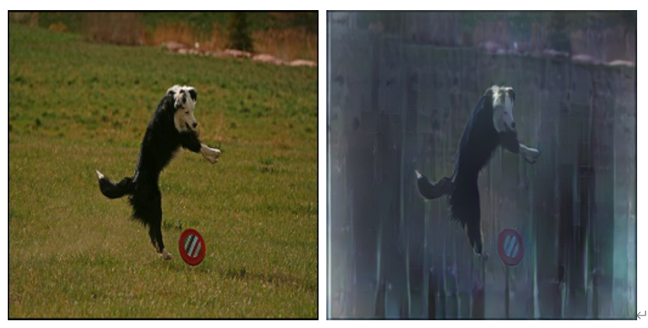
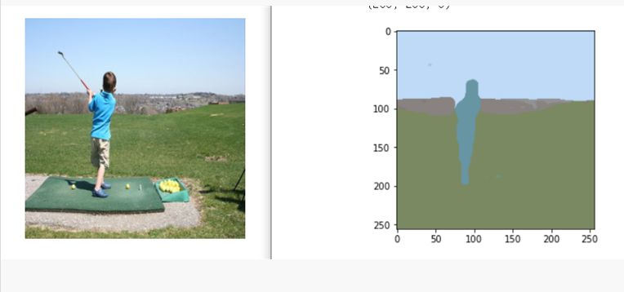
모델 개선을 위해 진행하는 것
Cartoon GAN
- 만화스러움 향상을 위한 edge smoothing 개선
→ edge 조금 더 뚜렷하게 하기 위함
- 잔디같은 배경이 있는 사진 변환 시 검정색으로 나옴
→ segmentation 모델 추가해서 현실 사진 단순화 하는
전처리 진행 후 학습 예정
→ segmentation 많이 되어있는 모델 찾는 중
(현재: deeplab v3)

